Slide 1
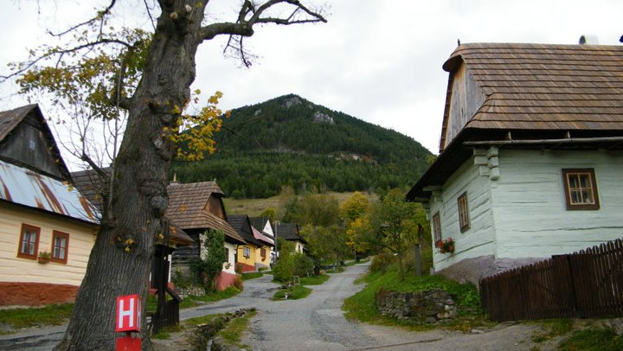
Landschaft
5.10.2010

Slide 2
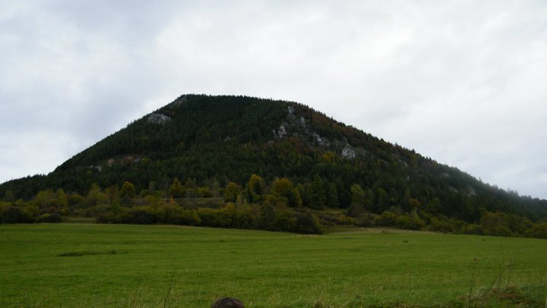
Berge und Umgebung
Ist ein Teil der Stadt Ružomberok
Durch dem Wald
718m über dem Meeresspiegel
In dem Bergen Veľká Fatra.
Hügel Sidorovo.
Dorf liegt im Váh-Tal
Natürliche Bach
Laubwälder und Nadelwälder

Slide 3
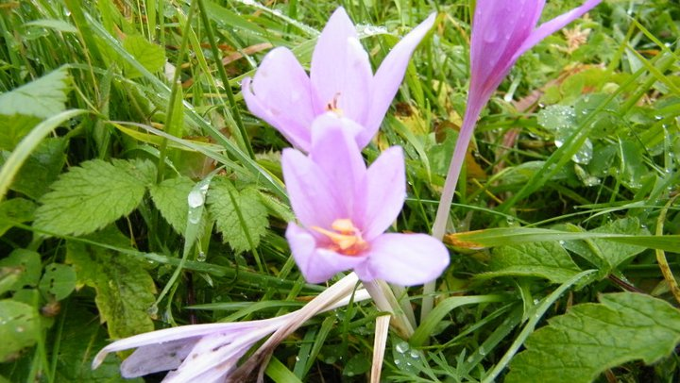
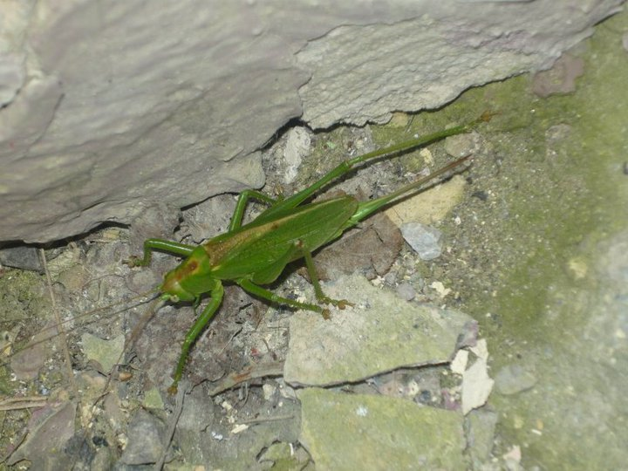
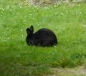
Flora und Fauna
Colchicum autumnale →
← Tettigonia viridissima
Oryctolagus →

Slide 4
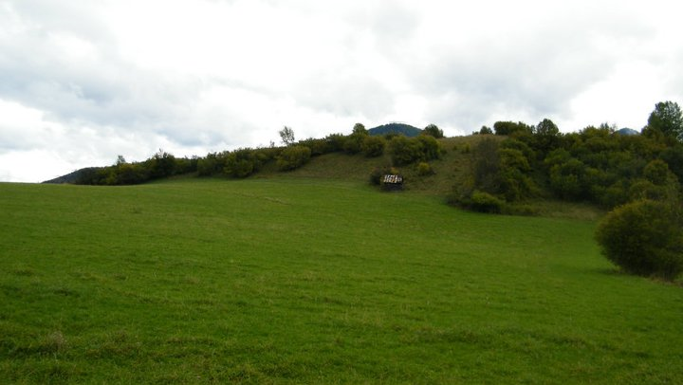
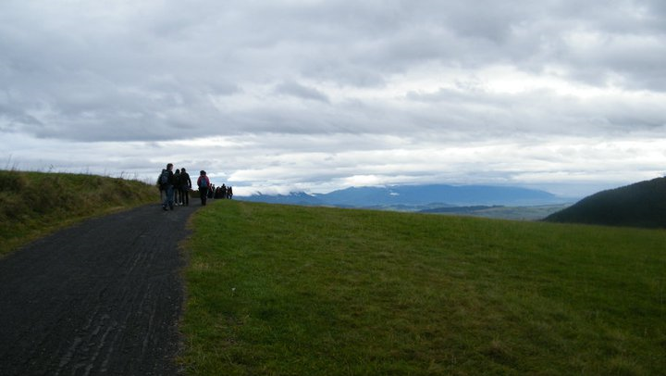
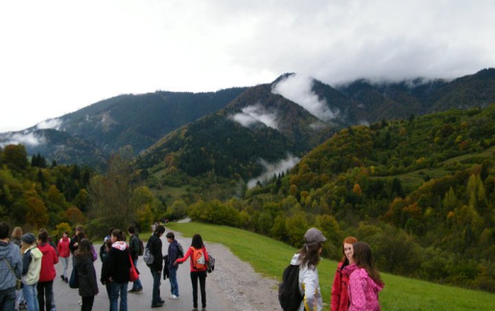
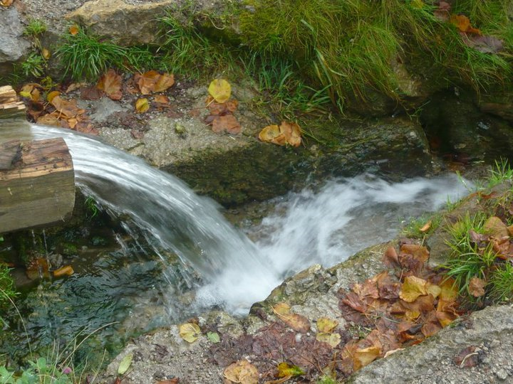
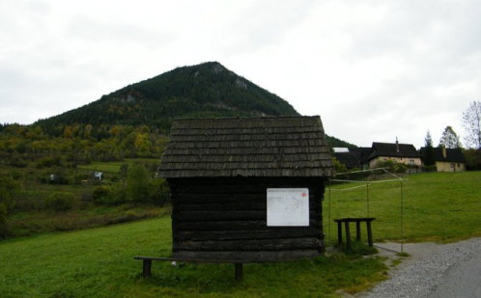
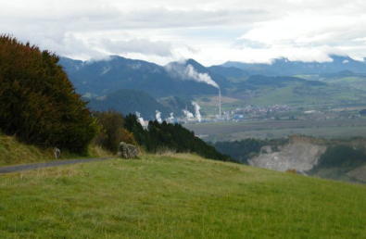
Hier sind interessante Fotos

Slide 5
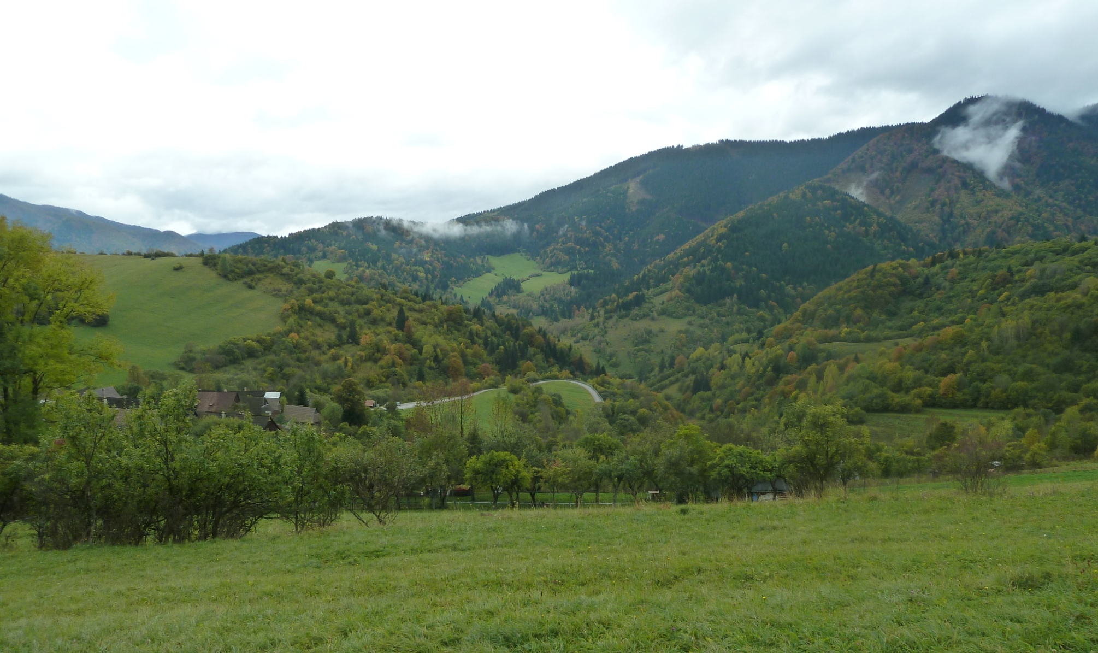
Niedere Tatra

Slide 6
Der Gipfel

Slide 7
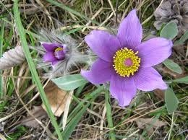
Flora
Pulsatilla slavica

Slide 8
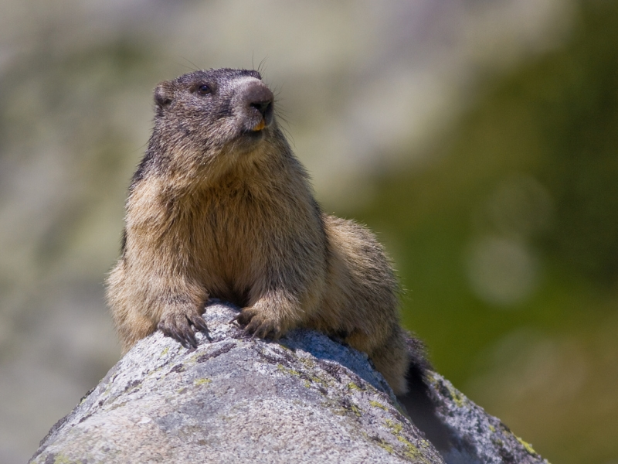
Fauna
← Rupicapra rupicapra
Marmota marmota →

Slide 9
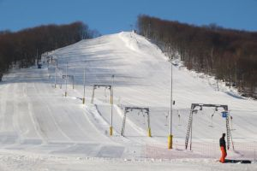
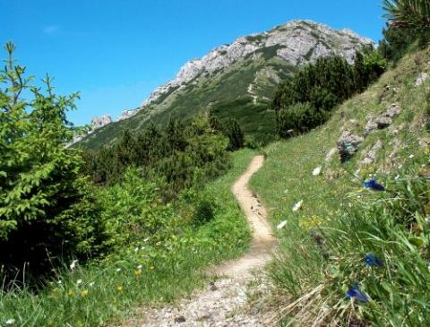
Die Erholung
Fotografia 8 z 8

Slide 10
http://www.google.sk/imgres?imgurl=http://img.geocaching.com/cache/log/8f4f1f3a-d686-4c53-b817-eebae23789de.jpg&imgrefurl=http://www.geocaching.sk/geocache-detail.php%3Fid%3D300881&usg=__zc03hY2xGNOm5aUt6GupT418ZoA=&h=449&w=600&sz=75&hl=sk&start=0&zoom=1&tbnid=8bp4EnufU0agcM:&tbnh=172&tbnw=209&prev=/images%3Fq%3DPoniklec%2Bslovensky%26hl%3Dsk%26biw%3D1280%26bih%3D830%26gbv%3D2%26tbs%3Disch:1&itbs=1&iact=hc&vpx=779&vpy=454&dur=2065&hovh=194&hovw=260&tx=132&ty=111&ei=xFvJTPa9EJG7jAfu-u3IDw&oei=xFvJTPa9EJG7jAfu-u3IDw&esq=1&page=1&ndsp=22&ved=1t:429,r:15,s:0
http://www.vivo.sk/photo/96931/kamzik-vrchovsky-tatransky
http://www.vivo.sk/photo/159526/svist-vrchovsky
http://www.slovakia.travel/imagegallery.aspx?l=1&smi=8032&io=53958&igo=32866
http://www.x-reality.sk/dom-brezno-predaj-19031000116/popis/
http://www.1-2-3-ubytovanie.sk/tip/jasna-chopok-sever
http://www.lgtrade.sk/sk/nizke-tatry

